Slide 1
Имя прилагательное как часть речи. Повторение изученного в 5 классе.
Урок русского языка в 6 классе

Slide 2
Цель урока:
Повторить всё, что мы знаем об имени прилагательном
Выяснить: для чего они используются в речи?

Slide 3
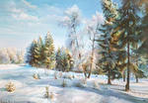
А.С.Пушкин

Slide 4
Комплексный анализ текста
Над глубок.. свеж.. снегами огромн.. и удивительно нежн.. небо. Такие ярк.. радостн.. краски бывают только по утрам. Особенно хороши они над свеж.. снегом и зелён.. бором⁴.
(И.Бунин)

Slide 5
Проверка
могуч
дремуч
хорош
похож
горяч

Slide 6
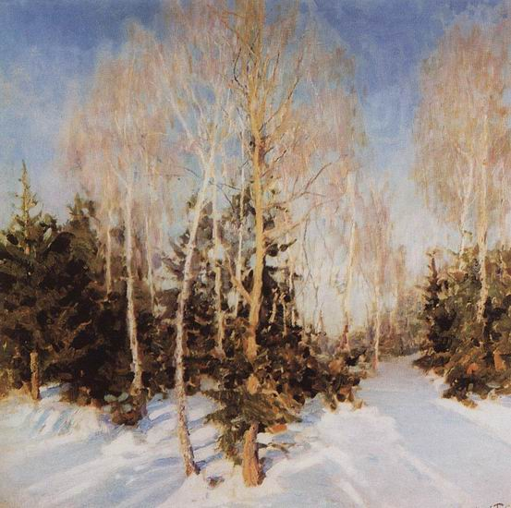
И. Э. Грабарь «Зимний пейзаж»

Slide 7
Словарная работа
лазóревый –
лилóвый –
сапфúровый –
корáлловый –

Slide 8
Творческая работа
В природе творилось нечто необычное. Казалось, что она праздновала небывалый праздник, - праздник …. неба, …. берёз, …. веток и … теней на …. снегу.

Slide 9
Творческая работа
В природе творилось нечто необычное. Казалось, что она праздновала небывалый праздник, - праздник лазоревого неба, жемчужных берёз, коралловых веток и сапфировых теней на сиреневом снегу.

Slide 10
Итог урока
Что мы сегодня повторили об имени прилагательном?
Для чего мы используем их в речи?

Slide 11
Домашнее задание
1 группа
Выписать из художественного текста 3 предложения с именами прилагательными, обозначить их род, число, падеж.
2 группа
Упражнение 248 (1,2,3 предложения)

